Slide 1
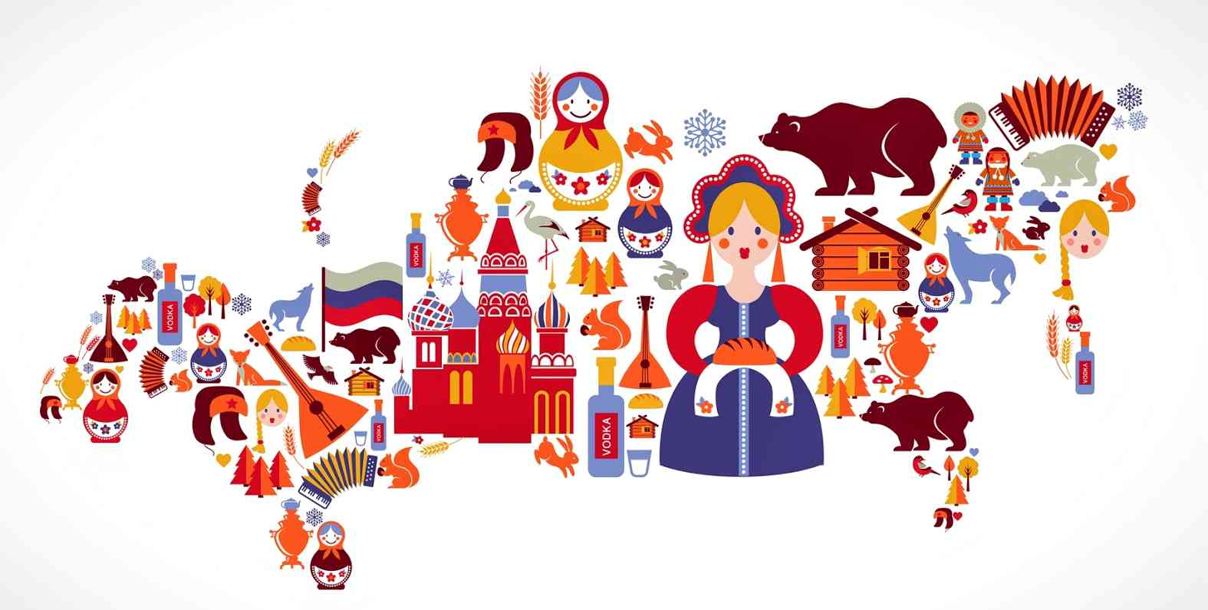
Мы –русские!
И наша родина-Россия!

Slide 2
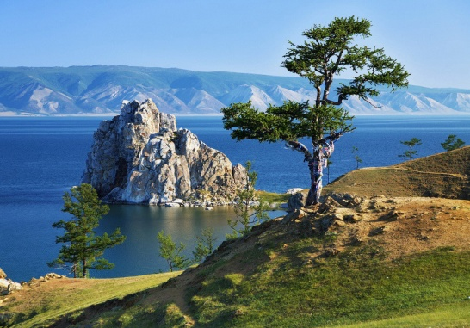
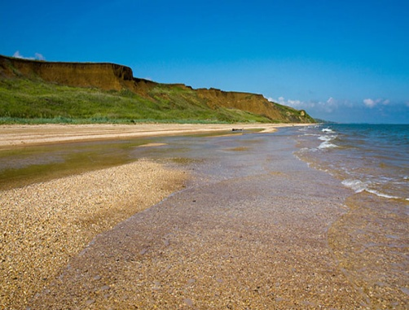
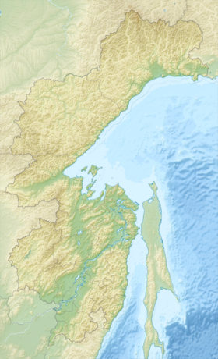
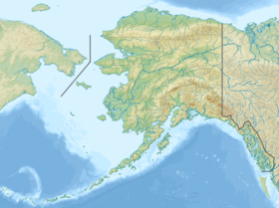
Рекорды России
Самое глубокое озеро в мире?
Самое маленькое и мелкое море у берегов России?
Самый длинный пролив ?
Самый широкий пролив России?
1. Байкал
2. Азовское
3. Татарский
4. Берингов

Slide 3
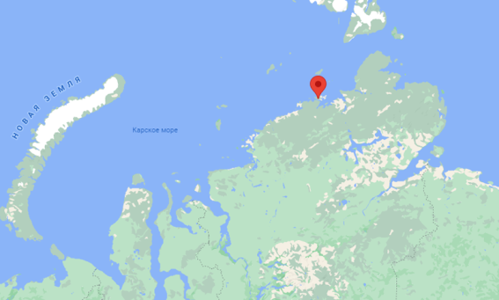
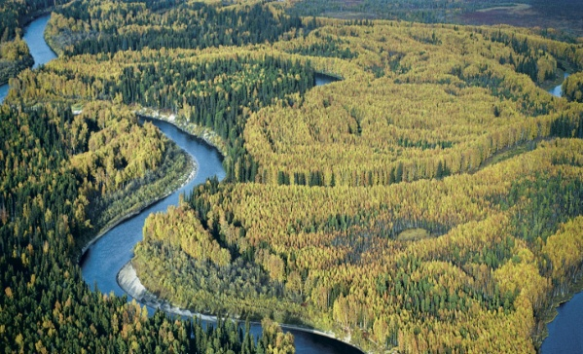
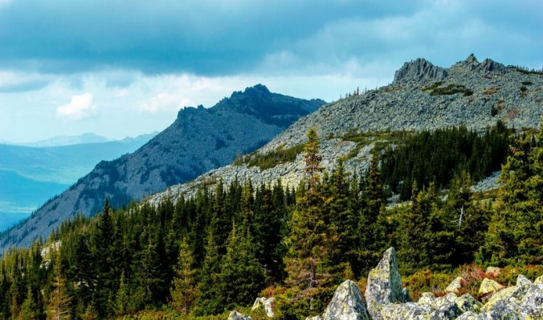
Рекорды России
5.Самый большой полуостров?
6.Самая большая равнина?
7. Самый большой остров?
8.Самые длинные горы?
5. Таймыр
6. Западно -Сибирская
7.Сахалин
8. Уральские

Slide 4
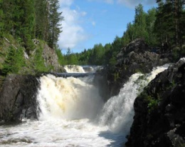
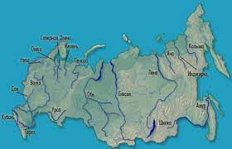
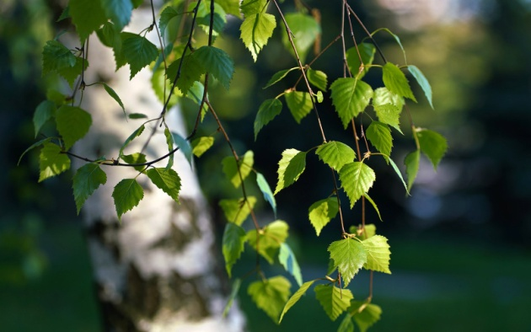
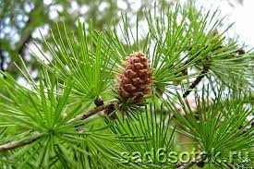
Рекорды России
10.Волга
9. Енисей
9. Самая полноводная река России?
10.Самая длинная река Европы?
11.Самый известный водопад?
12.Самое распространенное дерево России?
13. Самое распространенное лиственное дерево?
11.Кивач
13. Береза
12. Лиственница

Slide 5
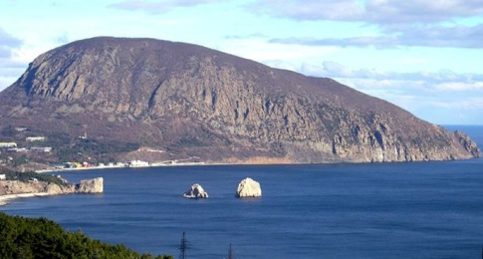
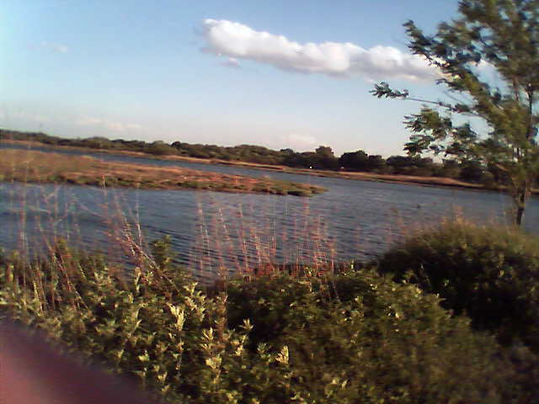
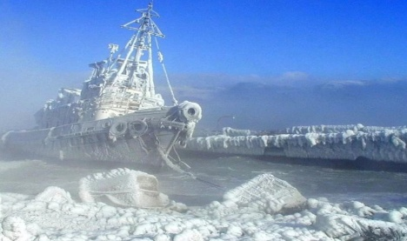
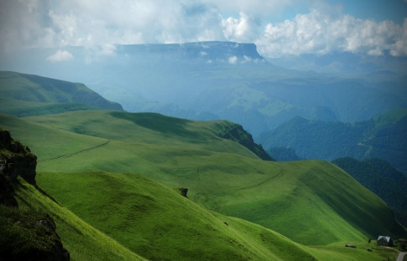
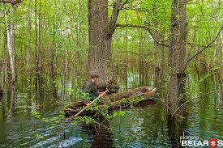
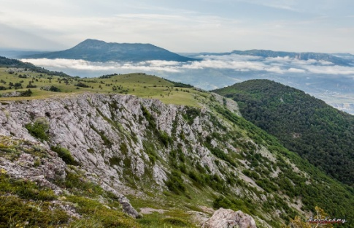
Чего на свете только не бывает?
Плавни
Лакколиты
Яйла
Куэсты
Полесье
Бора
Плавни ( заболоченные участки, образованные в наносах рек, текущих с гор Кавказа);
Лакколиты ( отдельно стоящие горы, не имеющие кратера, с застывшей магмой внутри);
Яйла ( плоские вершины гор в Крыму);
Куэсты ( горы, имеющие ассиметричные склоны на Кавказе);
Полесье ( плоские песчаные низины Центральной России- край болот, песков и сосен)
Бора ( сильный ледяной ветер , который зимой переваливает Кавказкие горы и обрушивается на побережье)
3
4
1
5
2
6

Slide 6
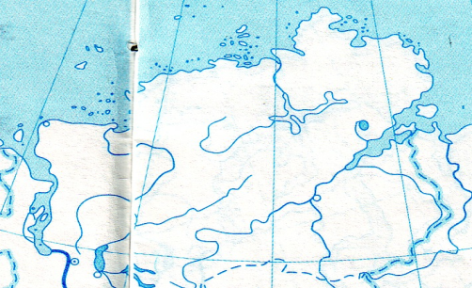
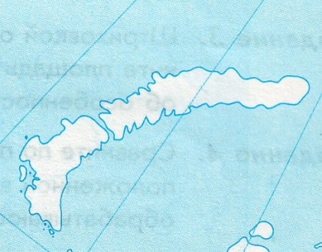
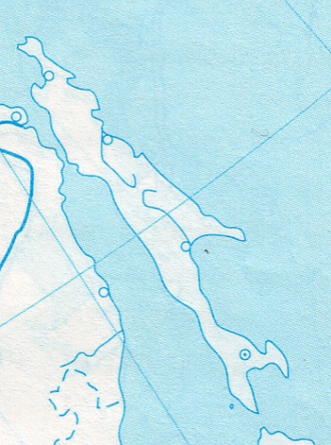
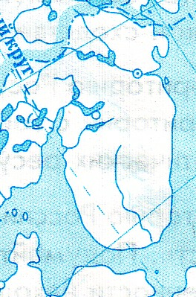
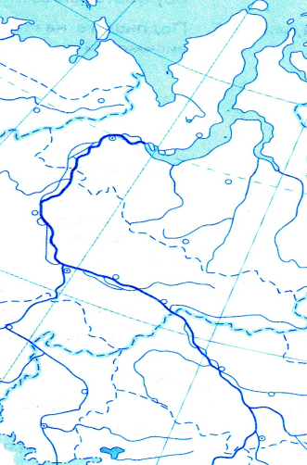
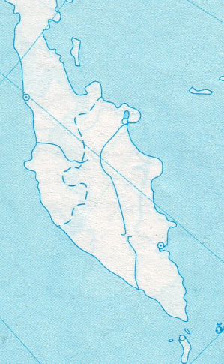
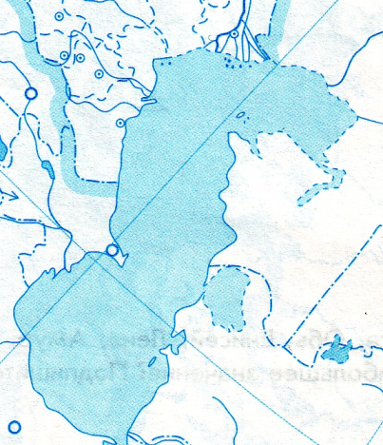
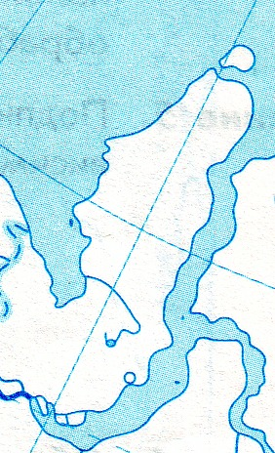
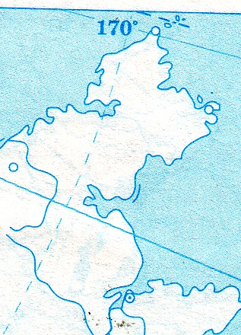
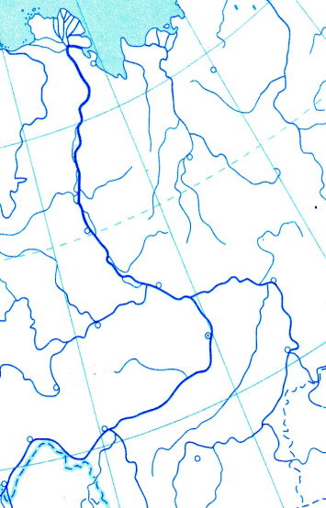
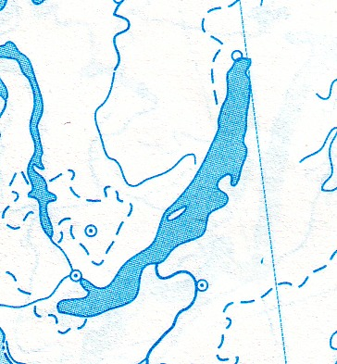
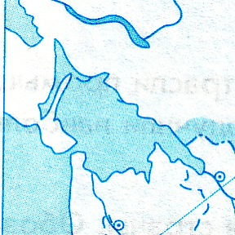
Какой это объект?
1
2
3
4
6
7
5
10
10
12
8
9
11

Slide 7
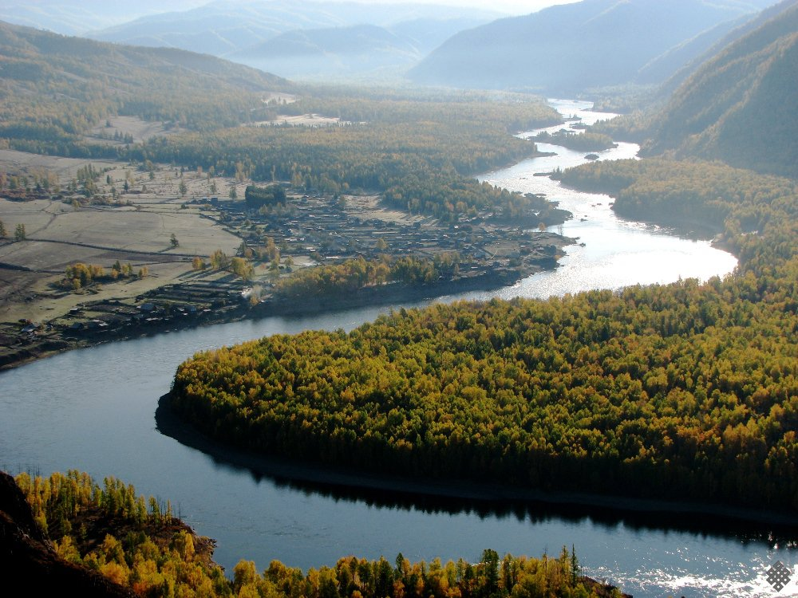
Стихи о природе России
Ангара
Коварная, лихая, сумасбродная,
Родная дочь Байкала–старика,
Ты по тайге меж гор течешь, свободная,
Могучая сибирская река.
__________________?
Коварная, ………., сумасбродная,
Родная дочь …………– старика,
Ты по …………… меж гор течешь, свободная,
Могучая …………… река.
Сибирь,
тайга,
Ангара,
Байкал,
лихая

Slide 8
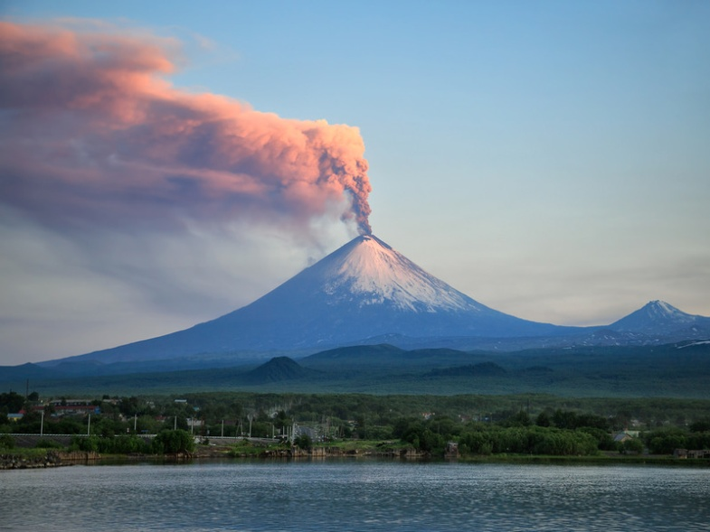
Стихи о природе России
На Камчатке
Вдали вулкан дымится,
Над сопками туман.
Здесь Родины граница,
Здесь Тихий океан.
______________________?
Вдали …………… дымится,
Над ……………. туман.
Здесь …….. ……….. ,
Здесь …………… океан.
Сопка,
граница,
Родина,
Камчатка,
Тихий

Slide 9
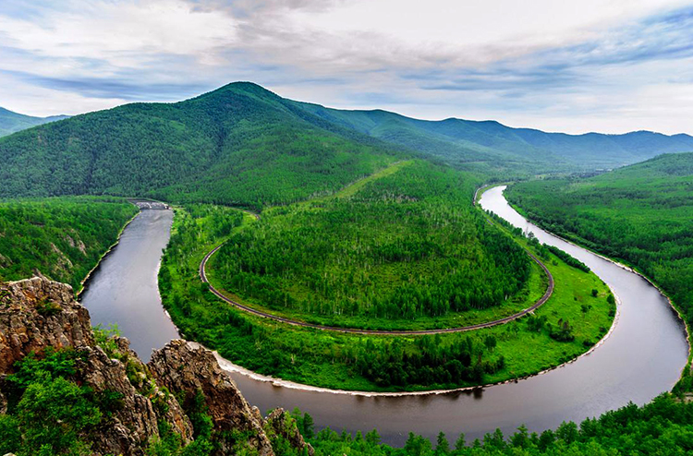
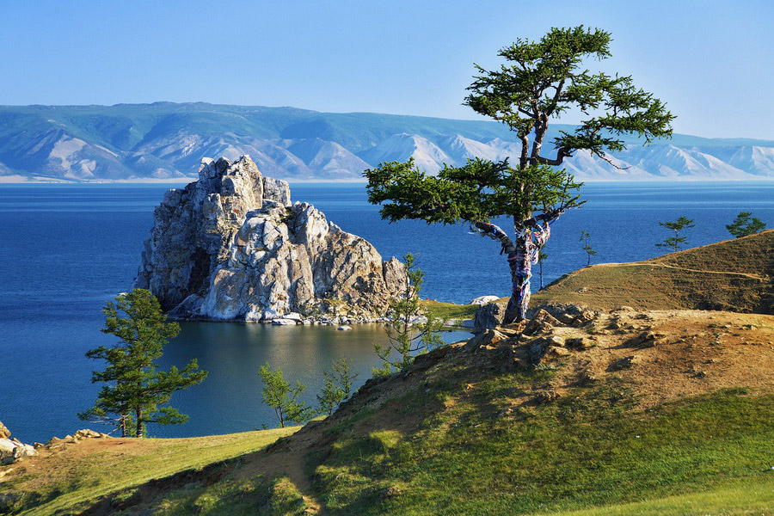
И в плавь, и в брод.
АМУР
ЛАДОЖСКОЕ
ЛЕНА
ВОЛГА
ДОН
ЕНИСЕЙ
БАЙКАЛ
АНГАРА

Slide 10
Шутка продлевает жизнь!
1.Какое животное живет в каждом поселке мира?
2. Какой город состоит из одного имени мужчины и ста одинаковых женских
имен ?
3.В какой реке стирают белье?
4..В какие ворота не забьешь гол?
5.Какой лес вырастает на уроках, к которым ученики готовы?
6.Какай земля, никогда не состарится?
7.Птица- символ России и название города.
8.Зеленый платок уронили в Черное море. Каким его вытащили из воды?
9..Каким озером любуются в театре?
10.Какой город в РФ самый сердитый?
11.Какой полуостров заявляет о своей величине?
12. В каком бассейне не вода , а камни?
13. Какие горы мы пьем? ( Саяны, Арарат)
1. Осёл.
2. Севастополь
3. Река Таз
4. Карские ворота
5. Лес рук
6. Новая Земля
7. Орёл
8. Мокрый
9. Лебединое
10. Грозный
11. Ямал
12. С полезными ископаемыми
13. Саяны, Арарат

Slide 11
Реферат африканского друга
Россия занимает второе место в мире по площади после США.
Ее площадь —2,1 млн. км.
Самая северная материковая точка России находится на полуострове Ямал и называется мыс Флигели.
На востоке Россия граничит с США через Баренцев пролив .
Страна располагается в арктическом, субарктическом, умеренном климатических поясах. Самые высокие температуры воздуха зафиксированы в Краснодаре, самые низкие в Верхоянске .
В России есть разнообразные природные зоны. Это арктические пустыни, тайга, смешанные леса, степи, саванны, пустыни.
Самое распространенное дерево России –секвойя .
В тайге водятся медведи, кабаны , белки.
В России много полезных ископаемых. Так в КМА добывают медные руды , в Кузбассе - каменный уголь, в районе Архангельска нашли аметисты.

Slide 12
Реферат африканского друга
Россия занимает второе место в мире по площади (1) после США.
Ее площадь —2,1 млн. км. (17,1 млн.кв.км.).
Самая северная материковая точка России находится на полуострове Ямал ( Таймыр) и называется мыс Флигели ( мыс Челюскин).
На востоке Россия граничит с США через Баренцев пролив
( Берингов пролив).
Страна располагается в арктическом, субарктическом, умеренном климатических поясах. Самые высокие температуры воздуха зафиксированы в Краснодаре ( в Волгограде ), самые низкие в Верхоянске ( Оймяконе).
В России есть разнообразные природные зоны. Это арктические пустыни, тайга, смешанные леса, степи, саванны, пустыни.
Самое распространенное дерево России –секвойя ( лиственница). В тайге водятся медведи, кабаны ( в смешанных лесах) , белки.
В России много полезных ископаемых. Так в КМА добывают медные руды ( железные), в Кузбассе - каменный уголь, в районе Архангельска нашли аметисты (алмазы).
12 ошибок.

Slide 13

Продолжи название географического объекта
Великий
Северная
Новая
Черное
Кривой
Подкаменная
Большой
Нижний
Великий ( Новгород)
Северная (Двина)
Новая (Земля)
Черное (Море)
Кривой ( Рог)
Подкаменная
( Тунгуска)
Большой (Кавказ)
Нижний (Тагил)

Slide 14

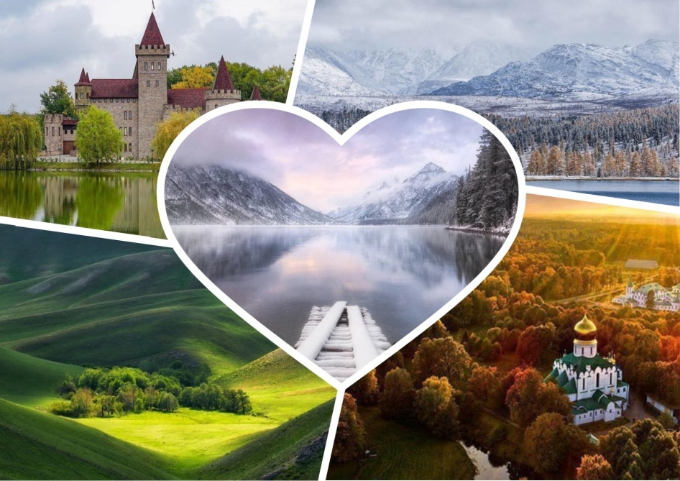
Как зовут жителей разных городов России?
В Москве живут…..
В Архангельске….
В Смоленске…..
В Курске…..
В Омске….
Москвичи
Архангелгородцы
Смоляне
Куряне
Омичи

Slide 15
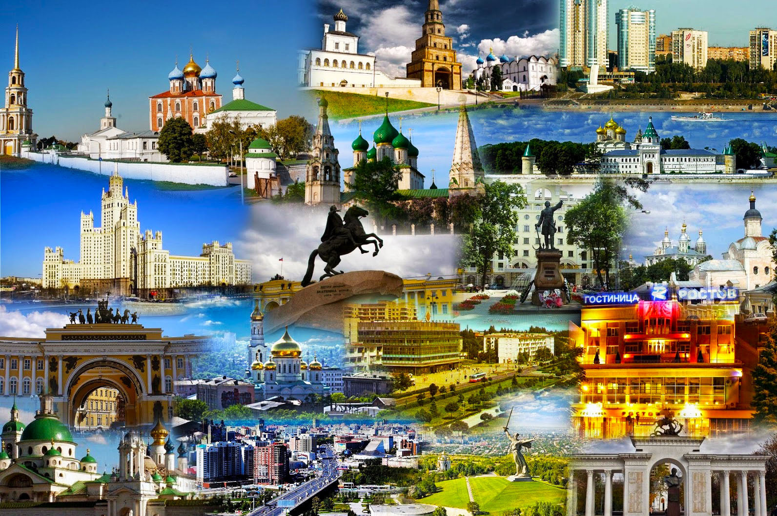
Отгадай по описанию город России:
СОЧИ
КЛИН
МОСКВА
СУЗДАЛЬ
КИЕВ
САНКТ-ПЕТЕРБУРГ
АРХАНГЕЛЬСК
HOBOCИБИРСК
ВОРОНЕЖ
ОРЕЛ
МУРМАНСК
ВОЛГОГРАД
КАЛАЧ
ПЕТРОПАВЛОВСК-КАМЧАТСКИЙ

Slide 16
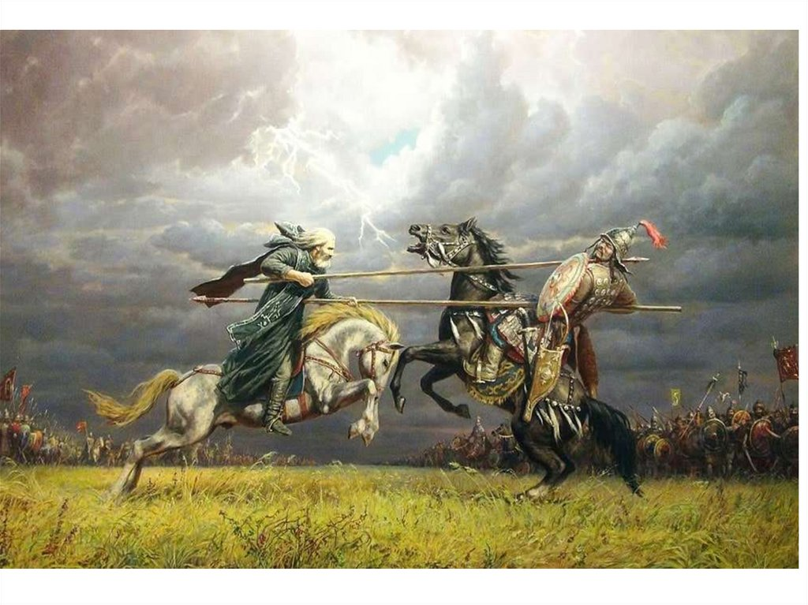
Конкурс капитанов на лучшее знание карты

Slide 17
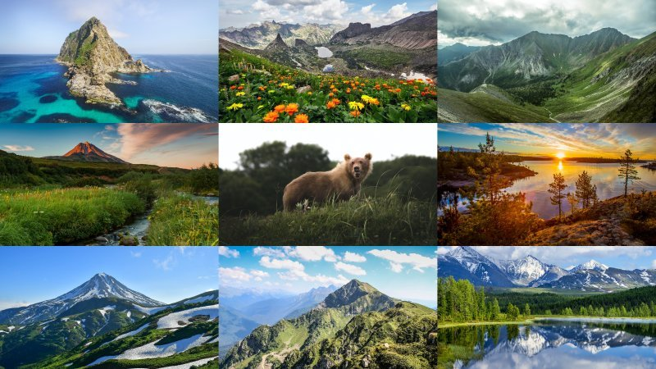
Узнай по описанию регион России

Slide 18

Какие народные промыслы России ты знаешь?

Slide 19

Какие народные промыслы России ты знаешь?
Какой русский сувенир
Покорил уже весь мир?
Детская игрушка эта
Обошла уже полсвета!
Так, не много и не мало,
Символом России стала.
Балалайка? Нет! Гармошка?
Это русская ….

Slide 20
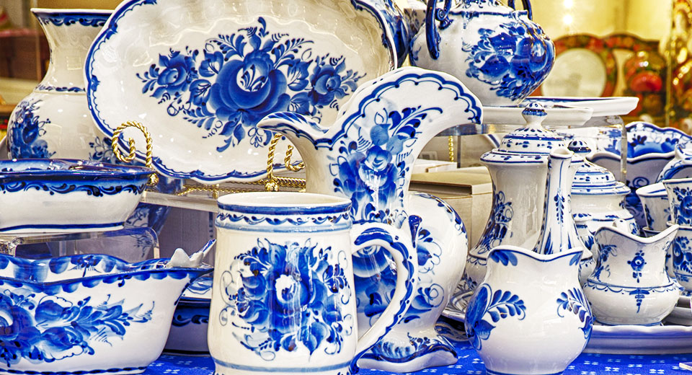
Какие народные промыслы России ты знаешь?
Эта роспись – просто чудо!
Голубая вся посуда,
Роспись с синим завитком
Манит русским васильком
Гжель

Slide 21
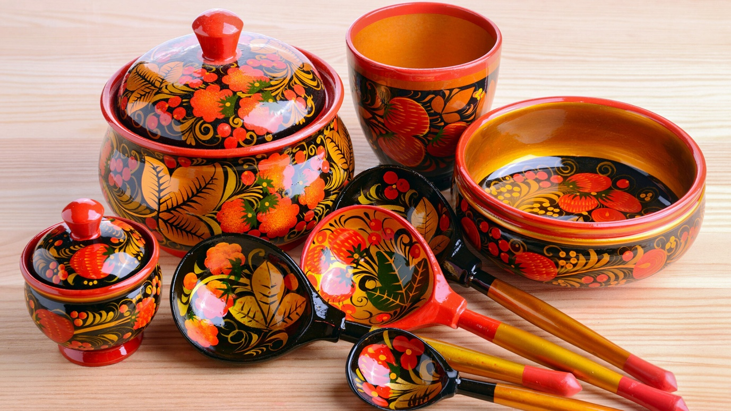
Какие народные промыслы России ты знаешь?
Листочки, ягодки, цветочки,
Стебелечек, завиток.
Здесь хозяева три цвета:
Черный, красный, золотой.
Кто привез товар такой?
Хохломская роспись

Slide 22
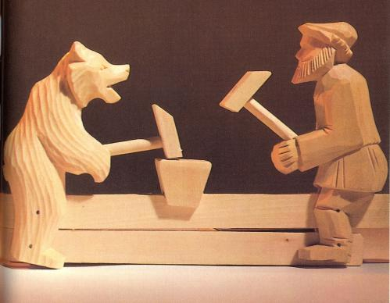
Какие народные промыслы России ты знаешь?
Добрый мастер сделал сказку,
Оживают звери в ней.
Мишки, зайцы, колотушки –
Деревянные игрушки
БОГОРОДСКАЯ ИГРУШКА

Slide 23
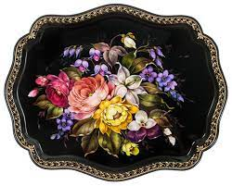
Какие народные промыслы России ты знаешь?
Круглые, железные,
В хозяйстве полезные.
Черные, желтые, красные,
Удивительно прекрасные!
Жостовские подносы

Slide 24
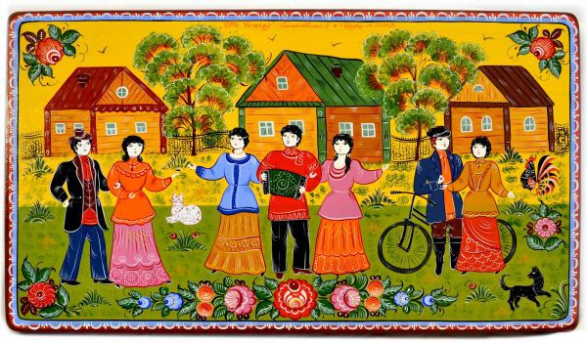
Какие народные промыслы России ты знаешь?
Коль на досочке девица
Иль удалый молодец,
Чудо-конь и чудо-птица,
Это значит …
ГОРОДЕЦ

Slide 25
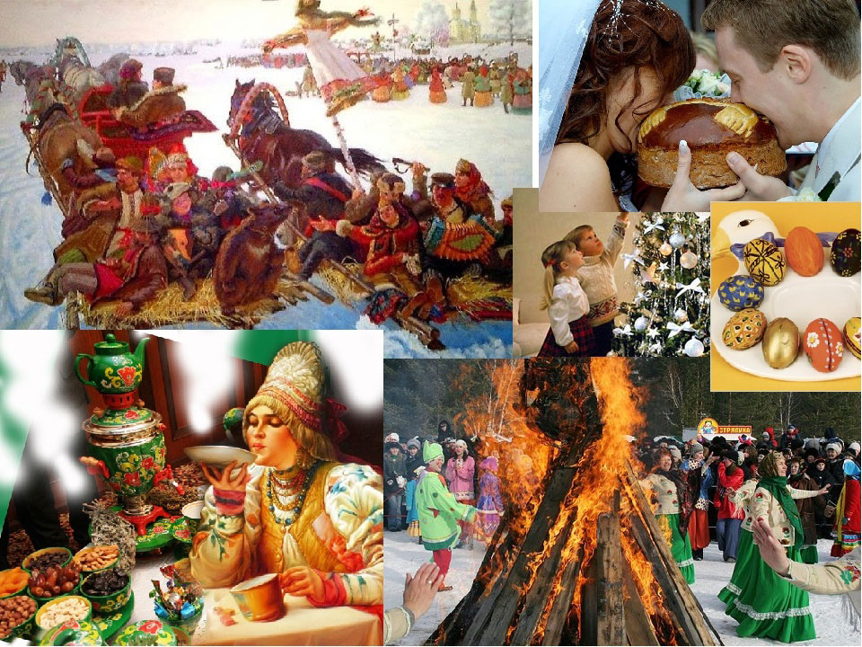
Русские традиции

Slide 26
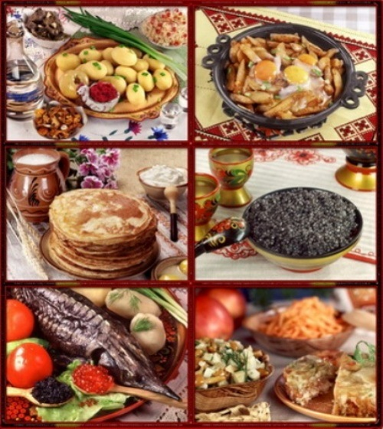
Русские блюда

Slide 27
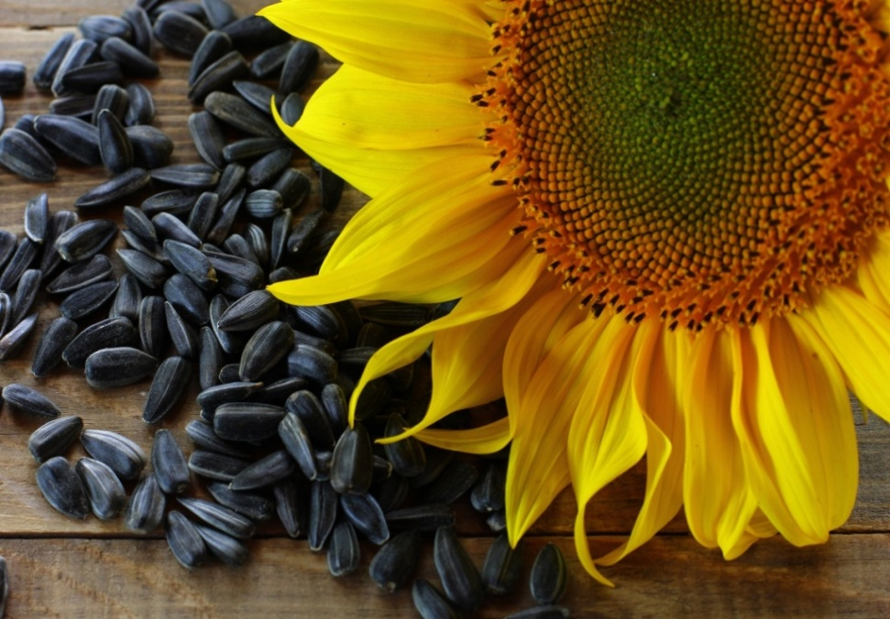

Секрет для маленькой компании
Русский академик Севергин в 1794 году писал: « Сие растение почитается исцелять раны. Наибольшее употребление семени есть в пищу попугаям, можно получать из него масло. Пережженные семена имеют запах кофея и производят из него наливку почти столь же приятную.

Slide 28
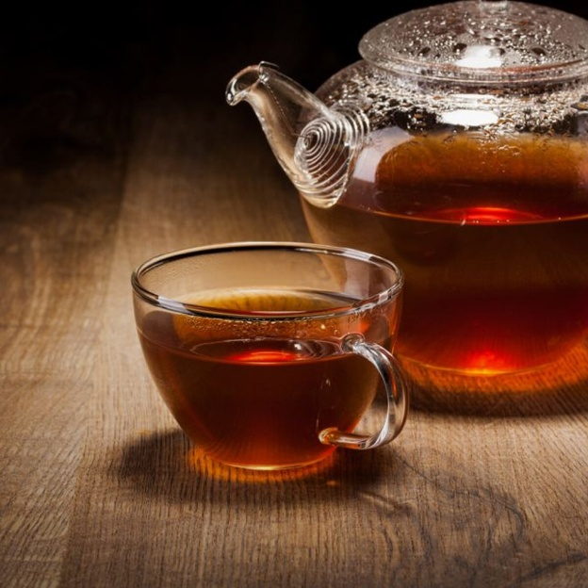
Секрет для маленькой компании
Впервые чаши с этим напитком появились в 17 веке на столах голландцев.
В Россию он попал неожиданно. В 1638 году из Москвы были отправлены
послы к Монгольскому хану. Польщенный подарками хан, в свою очередь
послал ответные дары, среди которых был »то, что послы называли
негодным товаром и взять его они считали ниже своего достоинства. Но на
удивление их товар пришелся в Москве по вкусу, хотя вначале его
применяли как лекарство при разных хворях. С 19 века его употребляют
каждый день

Slide 29
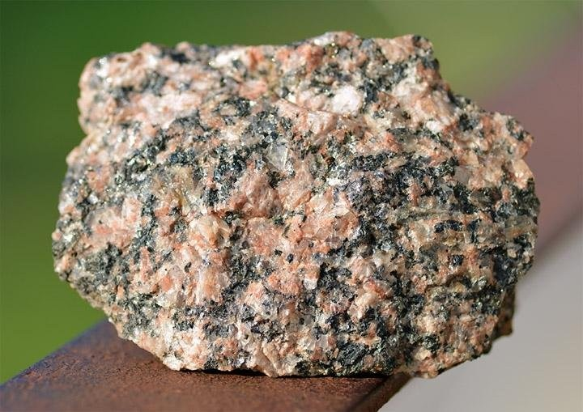
Секрет для маленькой компании
Порода горного царства
Из шпата, слюды и кварца

Slide 30
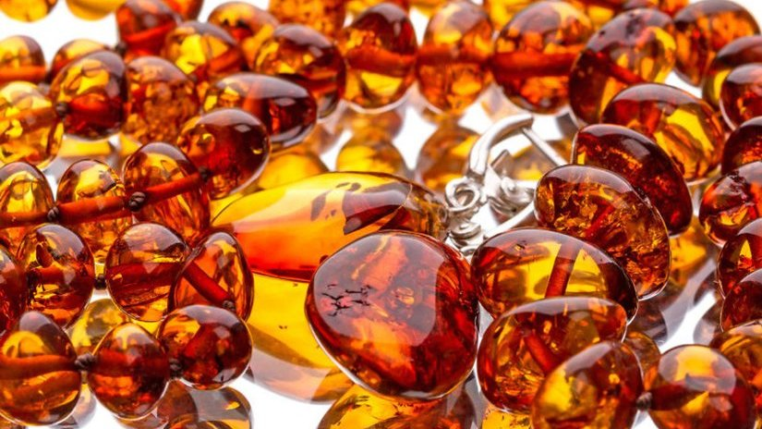
Секрет для маленькой компании
Я был когда-то смолою
Из трещин стволов вытекал, Искрился на солнце корою
И липкой слезой застывал.

Slide 31
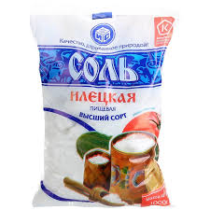
Секрет для маленькой компании
Что сперва в воде родится, а потом воды боится?

Slide 32

Секрет для маленькой компании
Пока руки не испачкаешь ума-разума не наберешься.

Slide 33


С чем у тебя олицетворяется Россия?

